Slide 1

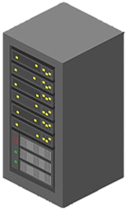
Azure
Modulo Administrador
Usuarios
Modulo Clientes
Administrador
Modulo Autenticador
Clientes
Modulo WebServices
Azure
Firewall
On-Premise
Servidores

Slide 2
Azure
Modulo Administrador
Usuarios
Modulo Clientes
Administrador
Modulo Autenticador
Modulo
WebServices
Servicios C#
Mongo SQL
Clientes
SQL Server
Azure
Firewall
On-Premise
Servidores

Slide 3
Azure
Modulo Administrador
Usuarios
Modulo
Autenticador
Encriptación sha256
Modulo Clientes
Administrador
Historial de Accesos
Clientes
Modulo WebServices
Azure
Firewall
On-Premise
Servidores

